Slide 1
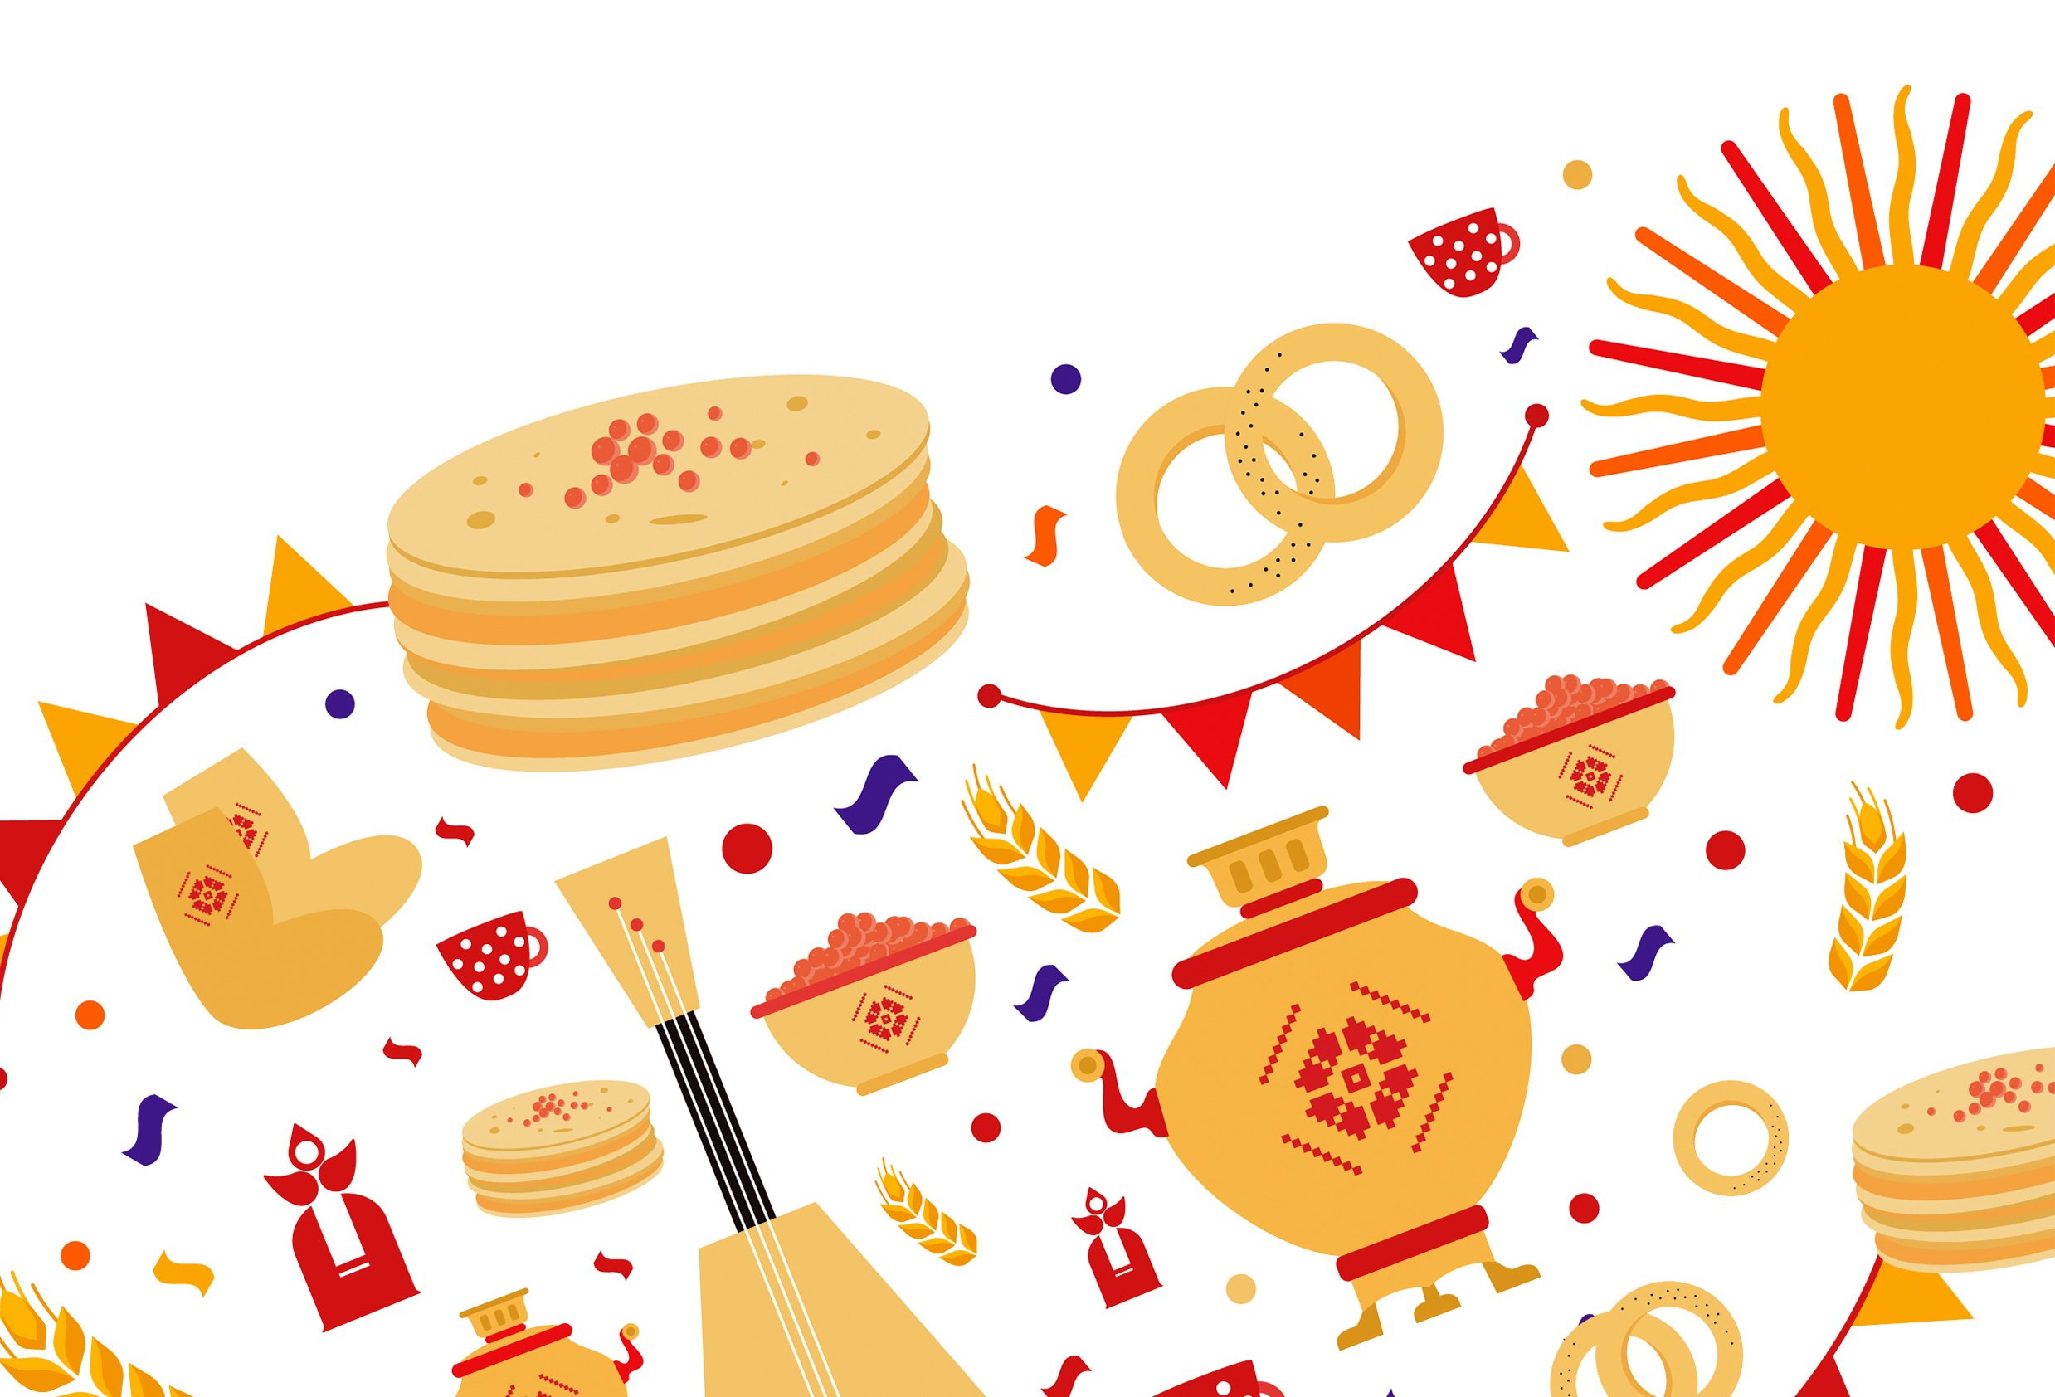
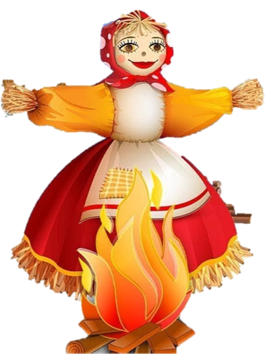

Познавательная викторина
"Масленица"

Slide 2
Символом чего является блин, выпекаемый на Масленицу?
Солнца
Луны
Земли
Весны

Slide 3
Как в народе называют последний день празднования Масленицы?
Крещёное воскресенье
Разгульное воскресенье
Большое воскресенье
Прощёное воскресенье

Slide 4
Окончание какого времени года символизирует Масленица?
Осень
Зима
Лето
Весна

Slide 5
Что по традиции сжигают во время русских народных гуляний в праздник Масленицы?
Чучело
Старые вещи
Мост
Стог сена

Slide 6
Что являлось главным масленичным обрядом язычников?
Поедание блинов
Сжигание чучела Зимы
Веселье и катание с горок
Прошение друг у друга прощения

Slide 7
Как, по одной из версий, раньше звучала поговорка "Первый блин комом"?
Первый блин куму
Первый блин камнем
Первый блин комам
Первый блин скомкан

Slide 8
Из какого материала обычно делают чучело на Масленицу?
Из соломы
Из дерева
Из бумаги
Из шерсти

Slide 9
Как называется третий день Масленицы?
Обжора
Сластёна
Чревоугодник
Лакомка

Slide 10
Какое другое название имел славянский праздник Масленица?
Проводы зимы
Блиноеда
Комоедица
Встреча весны

Slide 11
Как заканчивается поговорка: «Не всё коту масленица...»?
Будет и Великий пост
Пора мышей ловить
Пора и честь знать
Хорошего понемножку

Slide 12
Кому было принято отдавать первый блин, приготовленный в Масленицу?
Родителям
Нищим
Детям
Соседям

Slide 13
На чём было принято на Руси замешивать блины на Масленицу?
На молоке
На колодезной воде
На талой снежной воде
На освещённой воде

Slide 14
Как на Руси в Масленую неделю, начиная с четверга, называли Масленицу?
Широкая
Весёлая
Разгульная
Длинная

Slide 15
Как в старину поступали
с пеплом от сожжённого масленичного чучела?
Хранили дома до следующего праздника
Развеивали по полям в качестве удобрения
Закапывали у входа в дом
Оставляли на месте сожжения

Slide 16
Как называется праздник Масленица в календаре Русской православной церкви?
Красная горка
Разговенная неделя
Сырная седмица
Блинная троица

Slide 17
Из какой муки в старину пеклись традиционные русские блины?
Из пшеничной
Из гречишной
Из ржаной
Из рисовой

Slide 18
Каким было главное развлечение у молодёжи на Масленицу?
Поедание блинов
Катание на коньках
Кулачные бои
Катание с ледяных горок

Slide 19
Как звали любимого народом персонажа театрализованных кукольных представлений, которые устраивались на площадях на Масленицу?
Арлекин
Петрушка
Незнайка
Матрёшка

Slide 20
Назовите традиционный атрибут женской одежды при праздновании Масленицы?
Красный сарафан
Расшитый кокошник
Цветастый платок
Льняная юбка в клетку

Slide 21
Установите соответствие дня недели с его названием в Масленицу:
Понедельник
"Прощеное воскресенье"
Вторник
"Разгуляй"
Среда
"Тещины вечерки"
Четверг
"Лакомка"
Пятница
"Заигрыш"
Суббота
"Золовкины посиделки"
Воскресенье
"Встреча Масленицы"

Slide 22
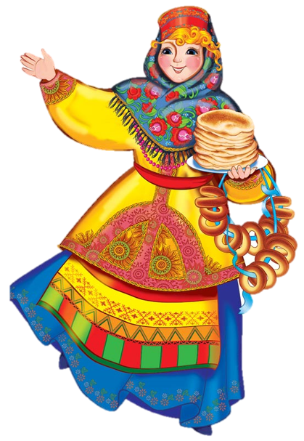
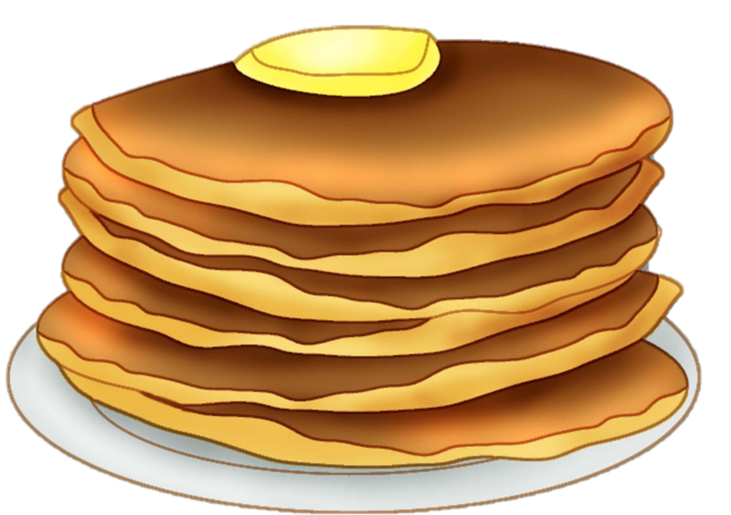
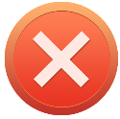
С МАСЛЕНИЦЕЙ

